Slide 1
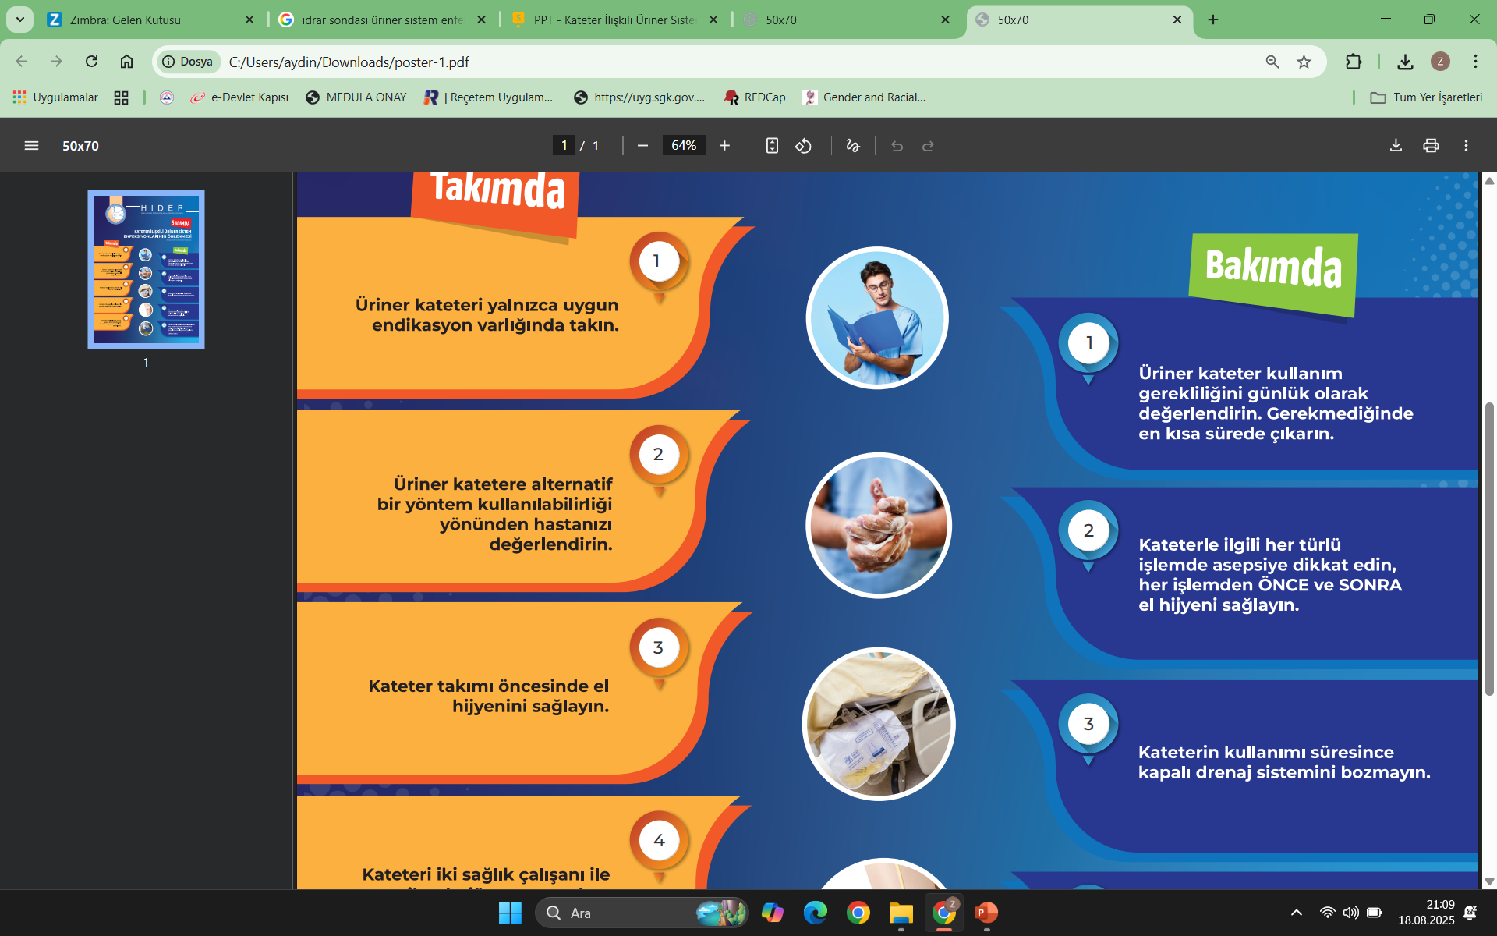
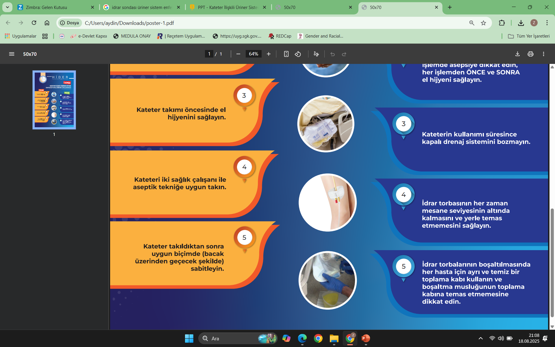
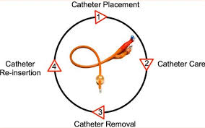
Kateter İlişkili Üriner Sistem Enfeksiyonların Önlenmesi
Versiyon -1 Ağustos 2025 Hazırlayan: Uzm. Dr. Zeynep Oktay

Slide 2
Sunum Planı
Kavramlar ve tanımlar
Epidemiyoloji ve risk faktörleri
Kateter takılma endikasyonları
Kateter takılma sırasında uygulama ilkeleri
Kateter takıldıktan sonra bakım ve izlem
Kateterin çıkarılması ve sonlandırma kararı
Kateter ilişkili üriner sistem enfeksiyonu önleme demeti
Kateter ilişkili üriner sistem enfeksiyonunu önlemede multimodal yaklaşımlar
Sonuç ve öneriler
Notes:
Bu slayt yapılacak

Slide 3
Konunun Önemi
Üriner kateterler, hastanelerde en sık uygulanan invaziv işlemlerden biridir
Kateter ilişkili üriner sistem enfeksiyonları (Kİ-ÜSE), hastane kaynaklı enfeksiyonların en yaygın nedenidir
Önlenebilir olmalarına rağmen ciddi sonuçlar doğurabilir: sepsis, hastanede kalış süresinin uzaması, dirençli mikroorganizmalar
Uygun uygulamalarla %50’den fazlası önlenebilir

Slide 4
Kavramlar ve Tanımlar

Slide 5
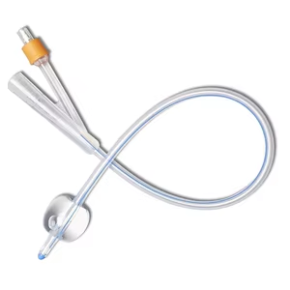
Kİ-ÜSE Nedir? Kavramlar ve Tanımlar
Üriner Kateter
Üretral veya suprapubik yolla mesaneye yerleştirilen, idrar boşaltımını sağlayan tıbbi cihaz

Slide 6
Kİ-ÜSE Nedir? Kavramlar ve Tanımlar
Kİ-ÜSE
Hastanede yatan bir hastada kalıcı üriner kateterin en az iki ardışık gün boyunca takılı kaldığı durumlarda, kateter takılıyken veya çıkarıldığı gün ya da ertesi gün gelişen üriner sistem enfeksiyonu
Kateterin takıldığı gün 1. gün olarak kabul edilir
Kateter çıkarıldıysa, enfeksiyonun çıkarıldığı gün ya da bir sonraki gün ortaya çıkması gerekir
Kateterin takılı olduğu süre boyunca veya hemen sonrasında gelişmeyen enfeksiyonlar, Kİ-ÜSE olarak değerlendirilmez

Slide 7
Kavramlar ve Tanımlar
Kateter İlişkili Üriner Sistem Enfeksiyonu Kriterleri (Semptomatik ÜSE 1a)
3 Kriter Birlikte Sağlanmalıdır
Kateter Kriteri: Foley kateterin takıldığı gün 1.gün kabul edilerek, olay tarihinde >2 takvim günü foley kateterli olarak geçirmiş olması
Semptom Kriteri: Aşağıdaki belirti ve bulgulardan en az birinin varlığı Ateş(>38.0°C) Suprapubik hassasiyet Kostovertebral açı ağrısı veya hassasiyeti
Kültür Kriteri: İdrar kültüründe en fazla iki tür mikroorganizma üremesi ve bunlardan en az birinin bakteri olup ≥10⁵ CFU/ml düzeyinde olması
Sık idrara çıkma", "idrar yaparken aciliyet hissi" ve "dizüri (ağrılı idrar yapma)" gibi semptomlar, kateter yerindeyken Kİ-ÜSE tanısı için kullanılamaz

Slide 8
Kavramlar ve Tanımlar
Kateter İlişkili Olmayan Üriner Sistem Enfeksiyonu Kriterleri (Semptomatik ÜSE 1b)
3 Kriter Birlikte Sağlanmalıdır
Kateter Kriteri: Foley kateter takılma öyküsü var ancak olay tarihinde >2 tahvim günü kateterli olma kriterine uymuyor VEYA Hastanın olay tarihnde veya önceki gününde kateteri yok
Semptom Kriteri: Aşağıdaki belirti ve bulgulardan en az birinin varlığı
≤ 65 yaşındaki hastada Ateş(>38.0°C) Suprapubik hassasiyet Kostovertebral açı ağrısı veya hassasiyeti
3. Kültür Kriteri: İdrar kültüründe en fazla iki tür mikroorganizma üremesi ve bunlardan en az birinin bakteri olup ≥10⁵ CFU/ml düzeyinde olması
Sık idrara çıkma", "idrar yaparken aciliyet hissi" ve "dizüri (ağrılı idrar yapma)" gibi semptomlar, kateter yerindeyken Kİ-ÜSE tanısı için kullanılamaz

Slide 9
Kavramlar ve Tanımlar
(Semptomatik ÜSE 2
12 aylıktan küçük bebeklerde kateter ilişkili /kateter ilişkili olmayan ÜSE)
3 Kriter Birlikte Sağlanmalıdır
Yaş: 12 aylıktan küçük bebek (foley kateter olsun veya olmasın)
Semptom Kriteri: Aşağıdaki belirti ve bulgulardan en az birinin varlığı
Ateş(>38.0°C) Hipotermi (<36 C) Apne*,Letarji*, Bradikardi*, Kusma*, Suprapubik hassasiyet*
3. Kültür Kriteri: İdrar kültüründe en fazla iki tür mikroorganizma üremesi ve bunlardan en az birinin bakteri olup ≥10⁵ CFU/ml düzeyinde olması
*başka nedenle açıklanamayan

Slide 10
Kavramlar ve Tanımlar
Asemptomatik Bakteriüri: Aşağıdaki koşulların tamamının karşılanması durumu
İdrar kültüründe tek bir bakteri türünün >10⁵ cfu/mL düzeyinde üremesi
Kan kültürlerinde idrar kültüründe tanımlanan bakterinin ürememesi
İdrar yolu enfeksiyonu ile ilişkili semptomların bulunmaması
***Asemptomatik bakteriürisi olan hastalarda, mukozal kanamaya yol açabilecek bir ürolojik girişim planlanmadıkça veya gebelik söz konusu değilse antibiyotik tedavisi önerilmez

Slide 11
Kavramlar ve Tanımlar
Asemptomatik Bakteremik ÜSE:
Hastada ÜSE ile ilişkili hiçbir semptom olmamasına rağmen, pozitif idrar kültürü (≥10⁵ CFU/ml bakteri) ile birlikte, idrar kültüründeki bakteriyle eşleşen en az bir bakterinin kan kültüründe de üremesi durumu
ÜSE İçin Etken Kabul Edilmeyen Mikroorganizmalar:
Kandida türleri ya da tanımlanmamış mayalar
Küf Mantarları
Dimorfik Mantarlar
Parazitler

Slide 12
Epidemiyoloji ve Risk Faktörleri

Slide 13
Epidemiyoloji
Kalıcı üriner kateter varlığı günde %3-10 oranında bakteriüri riski ile ilişkili
Bakteriürisi olan hastaların ise %8-18'inde üriner sistem enfeksiyonu mevcut
Hastane kökenli üriner sistem enfeksiyonlarının yaklaşık %60 ila 80’i katetere bağlı
Hastane kökenli sekonder bakteriyemilerin yaklaşık % 20’sinden Kİ-ÜSE sorumlu
Kİ-ÜSE sepsis ve mortalite riskinde artış, hastane yatış süresinde uzama, antibiyotik direncine katkı

Slide 14
Risk Faktörleri
Katetere ait risk faktörleri
Kateterin süresi ne kadar uzun ise o kadar yüksek risk (en önemli risk faktörü)
Kronik Kalıcı Kateterler (≥30 gün): Bakteriüri sık görülür
Suprapubik kateter ile transüretral kateter arasında enfeksiyon riski farkı belirsiz

Slide 15
Risk Faktörleri
Katetere ait risk faktörleri
Kateter bakımındaki hatalar
Kateter takılma endikasyonunun olmaması
El hijyenine uyumsuzluk
Aseptik olmayan takılma
Kateter bakımının yetersizliği
Notes:
🔹

Slide 16
Risk Faktörleri
Hastaya ait risk faktörleri
Kadın cinsiyet (kısa üretra → kontaminasyon riski daha yüksek)
Yaşlılık ve immobilite
Hastada diyabet varlığı

Slide 17
Kateter Takılma Endikasyonları

Slide 18
Kateter Takılması: Ne Zaman Gerçekten Gerekli?
İdrar çıkışının yakın izlemi gerektiğinde (örn. şok, ciddi kalp yetmezliği)
Aşırı mesane retansiyonu ve çıkış obstrüksiyonu durumunda
Perioperatif dönem (seçilmiş bazı cerrahilerde kısa süreli kullanım)
İdrar kaçağı kontrolsüzse ve diğer yöntemler yetersizse
Palyatif bakım hastalarında konfor amacıyla (seçici durumlarda)
Sadece endikasyon varsa kateter takılmalı

Slide 19
Katetere Alternatif Yöntemleri Değerlendirin
"Kateter takma kararı vermeden önce, mesane yönetimi için alternatif yöntemler mutlaka değerlendirilmelidir
Harici (Kondom) Kateterler: Üriner retansiyonu veya mesane çıkış obstrüksiyonu olmayan, uyumlu erkek hastalarda kalıcı sondaya iyi bir alternatiftir
Aralıklı Kateterizasyon: Mesane boşaltma fonksiyon bozukluğu olan hastalarda (örn. spinal kord yaralanması) kalıcı sondalara tercih edilen bir yöntemdir
Mesane Tarayıcı (Bladder Scanner) Kullanımı: Gereksiz kateterizasyon sayısını azaltmak için idrar hacmini değerlendirmede kullanılabilir

Slide 20
Yanlış / Gereksiz Kullanım Örnekleri
"Hasta altını ıslatmasın" gerekçesiyle
Bakım verenin iş yükünü azaltmak için
Yatak istirahati olan her hastada refleks olarak
Mental değişikliği olan her hastada alternatif düşünmeden
Hastanın gönüllü olarak idrarını boşaltabildiği durumlarda kültür veya diğer tanı testleri için idrar örneği alma yöntemi olarak
!!!!Gereksiz takılan her kateter, potansiyel bir enfeksiyon riski taşır

Slide 21
Kateter Takılma Sırasında Uygulama İlkeleri

Slide 22
Kateter Takarken Dikkat Edilmesi Gerekenler
Kateter takmak, basit bir işlem gibi görünse de uygun olmayan teknikle takıldığında enfeksiyona zemin hazırlar
Aseptik teknik sadece eldiven takmak değildir; ortam, malzeme ve uygulayıcının bilinci bir bütündür!!!!

Slide 23

Kateter Takarken Dikkat Edilmesi Gerekenler
Eğitimli personel:
Eğitimli iki sağlık personeli tarafından takılmalı
Uygulayıcılar doğru teknik ve komplikasyonlar için periyodik olarak eğitilmeli
El hijyeni
Steril malzeme
Eğitimli personel
Aseptik teknik
Doğru kateter

Slide 24

Kateter Takarken Dikkat Edilmesi Gerekenler
El Hijyeni:
Kateter takılmadan önce ve sonra el hijyeni mutlaka sağlanmalı
El antiseptiği veya sabun-su ile etkili temizlik yapılmalıdır
El hijyeni
Steril malzeme
Eğitimli personel
Aseptik teknik
Doğru kateter

Slide 25
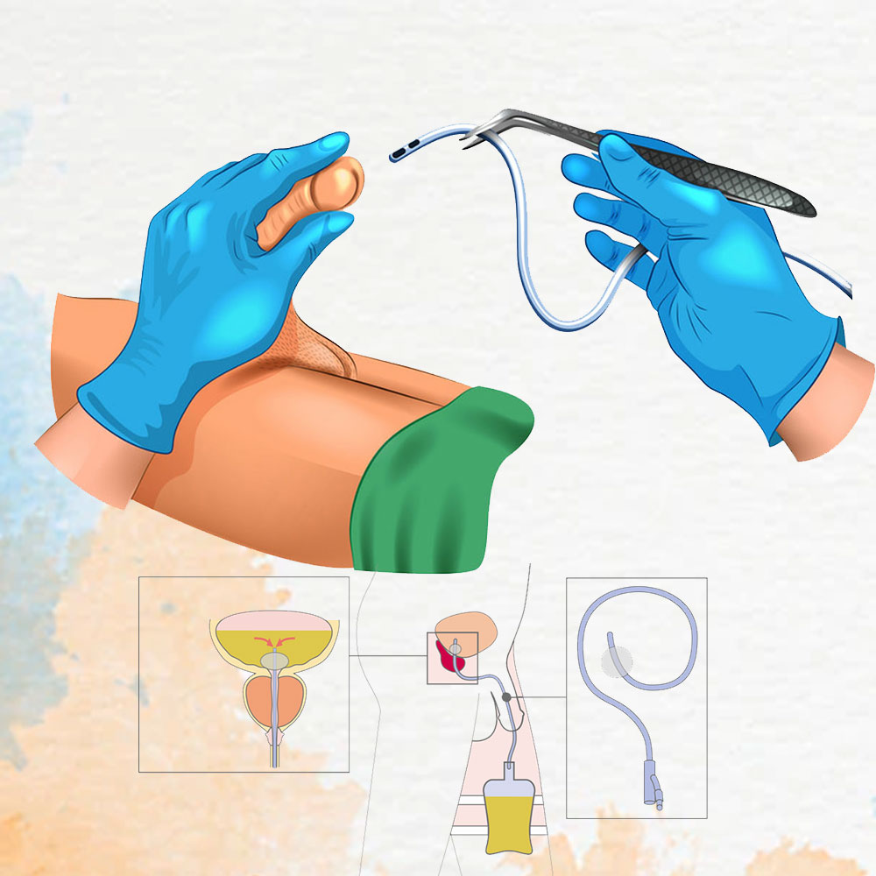
Kateter Takarken Dikkat Edilmesi Gerekenler
Aseptik Teknik ve Steril Malzeme:
Steril eldiven, steril örtü ve uygun antiseptik solüsyon (klorheksidin veya povidon iyot) kullanılmalı
Uygulama sırasında asepsi bozulmamalı
El hijyeni
Steril malzeme
Eğitimli personel
Aseptik teknik
Doğru kateter

Slide 26
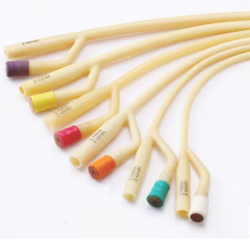
Kateter Takarken Dikkat Edilmesi Gerekenler
Doğru kateter:
Hasta cinsiyetine ve yaşına uygun boyut ve tip seçilmeli
Balonun şişirilme hacmi doğru hesaplanmalı
Katater takıldıktan sonra uygun biçimde (bacak üzerinden geçecek şekilde) sabitlenmeli
El hijyeni
Steril malzeme
Eğitimli personel
Aseptik teknik
Doğru kateter

Slide 27
Kateter Takıldıktan Sonra Bakım ve İzlem

Slide 28

Kateter Takıldıktan Sonra: Ne Yapmalı,
Ne Yapmamalı?
Kapalı Sistem Bütünlüğü:
Kateter ve drenaj sisteminin kapalı kaldığından emin olun
Sistem açıldığında enfeksiyon riski belirgin şekilde artar
İdrar torbalarının altında boşaltma musluğu bulunmalı idrar buradan boşaltılmalı

Slide 29
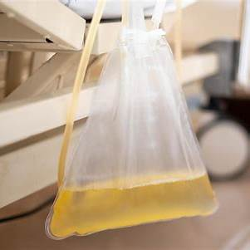
Kateter Takıldıktan Sonra: Ne Yapmalı,
Ne Yapmamalı?
İdrar Torbasının Pozisyonu:
Her zaman mesane seviyesinin altında tutulmalı
Torba yere temas etmemeli, askıya alınmalı
Akışın tıkanmaması sağlanmalı, geri akış engellenmeli
İdrarın rahat akışının sağlanması için torba düzenli boşaltılmalı; boşaltma musluğu toplama kabıyla temas etmemeli, çapraz bulaşı önlemek amacıyla her hasta için ayrı bir boşaltma kabı kullanılmalı, her hastadan sonra eldiven çıkartılmalı ve el hijyeni sağlanmalı

Slide 30
Kateter Takıldıktan Sonra: Ne Yapmalı,
Ne Yapmamalı?
Temizlik ve Hijyen:
Kateter yerinde iken, Kİ-ÜSE'yi önlemek amacıyla periüretral bölgenin antiseptiklerle temizlenmesi önerilmemektedir
Günlük rutin hijyen (örneğin banyo veya duş sırasında meatal yüzeyin temizlenmesi) yeterlidir
İşlem temiz teknikle yapılmalı

Slide 31
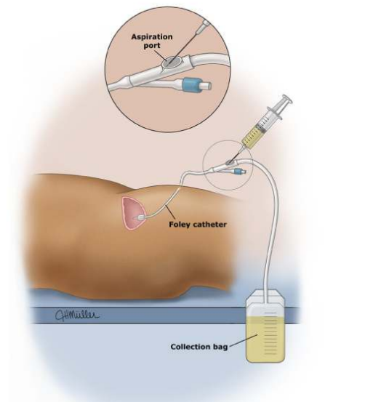
Kateter Takıldıktan Sonra: Ne Yapmalı,
Ne Yapmamalı?
Kateterli Hastada İdrar Kültürü Alınması:
Rutin bakteriyolojik incelemeler gereksiz
Enfeksiyon şüphesinde idrar kültürü alınmalı
Örnek alınırken sistemin bütünlüğü bozulmamalı
Kültür alımı için örnekleme portu kullanılmalı- port antiseptik
solüsyonla silinmeli, ardından steril enjektörle örnek alınmalı

Slide 32

Kateter Takıldıktan Sonra: Ne Yapmalı,
Ne Yapmamalı?
Günlük Değerlendirme:
Kateterin hala gerekli olup olmadığı her gün sorgulanmalı
Kateter takılı günler progres notuna veya ayrı forma işlenmeli
Gereksizse çıkarılması geciktirilmemeli

Slide 33
Kateterin Çıkarılması ve Sonlandırma Kararı

Slide 34
Kateter Ne Zaman ve Nasıl Çıkarılmalı?
Günlük Endikasyon Değerlendirmesi:
Her gün kateterin gerekli olup olmadığı sorgulanmalı
Endikasyon kalmadığında vakit kaybetmeden kateter çıkarılmalı

Slide 35
Kateter Ne Zaman ve Nasıl Çıkarılmalı?
Çıkarılma Süreci:
El hijyeni ve temiz teknik ile işlem yapılmalı
Kateterin balonu boşaltıldıktan sonra, yavaşça ve dikkatlice çıkarılmalı
İşlem sonrası idrar takibi yapılmalı (idrar yapamama riski için)

Slide 36
Rutin Kateter Değişimi: Yapılmalı mı?
Rutin aralıklarla kateter değiştirmek, enfeksiyon riskini azaltmaz
Tam tersine, gereksiz değişimler travma ve enfeksiyon riski oluşturur
Değişim sadece şu durumlarda yapılmalı:
Kateter tıkandığında
Sistem bütünlüğü bozulduğunda (açık sistem, kontaminasyon)
Uzun süreli kullanımda, üretici önerisi doğrultusunda belirli süreyi aşmışsa
Enfeksiyon durumunda

Slide 37
Kateter İlişkili Üriner Sistem Enfeksiyonu Önleme Demeti

Slide 38
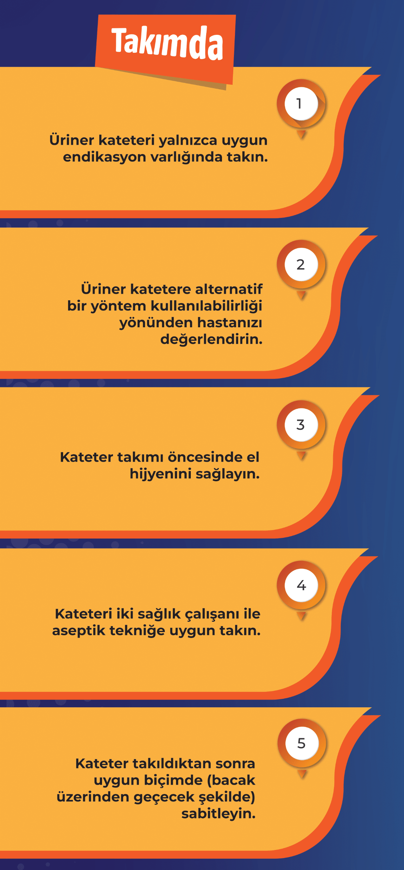
Kİ-ÜSE Önleme Demeti

Slide 39
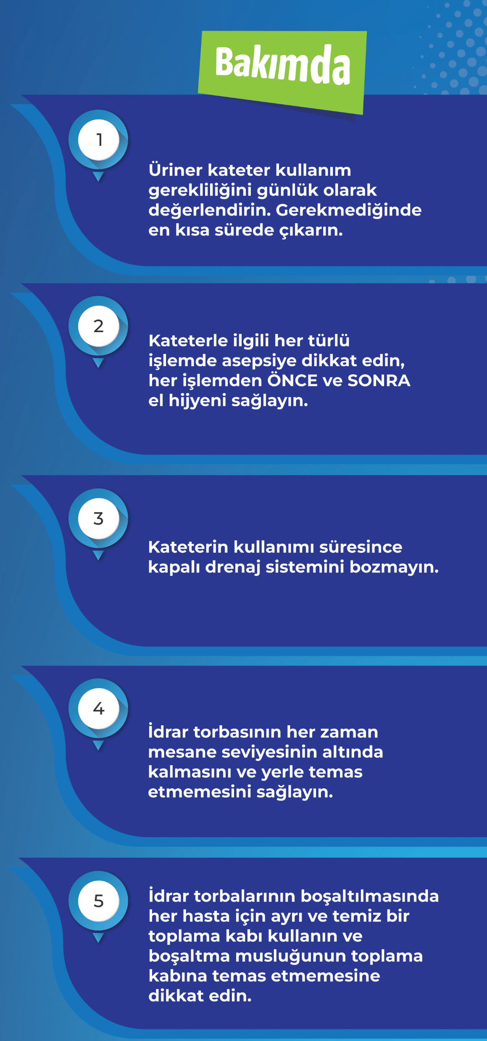
Kİ-ÜSE Önleme Demeti

Slide 40
Kateter İlişkili Üriner Sistem Enfeksiyonunu Önlemede Multimodal Yaklaşımlar

Slide 41
Kİ-ÜSE’yi Önlemede Multimodal Yaklaşımlar
Kİ-ÜSE oranlarında anlamlı ve kalıcı bir düşüş sağlamak için, bakım demetlerinin yanı sıra daha geniş kapsamlı, kurumsal bir program gereklidir.
Bu program şu altı bileşeni içermelidir
Önleme Demeti (Bundle) Uygulaması: Kanıta dayalı temel uygulamaların bir arada yapılması
Eğitim: İlgili tüm sağlık personelinin endikasyonlar, takma, bakım ve çıkarma prosedürleri konusunda eğitilmesi
Sürveyans: Kİ-ÜSE oranlarının ve kateter kullanım oranlarının standart tanımlar kullanılarak izlenmesi
Uyumun İzlenmesi: Önlem paketi adımlarına uyumun kontrol listeleri ile denetlenmesi
Verilerin Raporlanması: Kİ-ÜSE oranlarının düzenli olarak ilgili birimlere ve yönetime raporlanması
Performans Geri Bildirimi: Personele kendi birimlerine ait veriler hakkında düzenli geri bildirim yapılması.

Slide 42
Sonuç ve Öneriler

Slide 43
Kİ-ÜSE Önlenebilir Bir Enfeksiyondur!
Kateter takılmadan önce mutlaka endikasyon sorgulanmalı, takılma sırasında antiseptik şartlar sağlanmalı
Endikasyon günlük olarak sorgulanmalı ve endikasyon ortadan kalktıysa kateter çıkarılmalı
Kapalı sistem korunmalı, torba yeri doğru olmalı, geri akım engellenmeli, torba yere değmemeli
Kateter bakımında temiz teknik yeterlidir; antiseptik şart değildir
Semptom yoksa kültür alınmamalı, asemptomatik bakteriüri tedavi edilmemelidir

Slide 44
Kİ-ÜSE Önlenebilir Bir Enfeksiyondur!
Önleme paketi uygulamaları ve sürveyans sistemleri kaliteyi artırır
Hasta Güvenliği Kültürü: Kİ-ÜSE önleme, sadece enfeksiyon kontrol komitesinin değil, tüm sağlık çalışanlarının ortak sorumluluğudur

Slide 45
Yapılmaması Gereken Uygulamalar
Rutin Kateter Değişimi: Enfeksiyonu önlemek amacıyla kateterlerin veya idrar torbalarının belirli aralıklarla rutin olarak değiştirilmesi önerilmez
Sistemik Antibiyotik Profilaksisi: Kısa veya uzun süreli kateteri olan hastalarda Kİ-ÜSE'yi önlemek için rutin sistemik antimikrobiyal profilaksi kullanılmamalıdır
Mesane İrrigasyonu: Obstrüksiyon beklenmedikçe, enfeksiyonu önleme amacıyla mesane irrigasyonu (yıkama) önerilmez
Asemptomatik Bakteriüri Taraması ve Tedavisi: Gebe hastalar ve mukozal travma ile ilişkili ürolojik girişim yapılacak hastalar dışında, asemptomatik bakteriüri taraması ve tedavisi önerilmez

Slide 46
Çözümlenmemiş Konular ve Gelecek Araştırmalar
Antimikrobiyal/Antiseptik Kaplı Kateterler: Kİ-ÜSE oranlarının yüksek olduğu ve standart önlemlere rağmen düşürülemediği durumlarda kullanımları düşünülebilir. Ancak gümüş alaşımlı hidrojel kaplı kateterlerin etkinliğine dair yeni çalışmalar olsa da bu konu hala daha fazla araştırmaya açıktır
Kateter Valfleri: İdrar torbası yerine kullanılan kateter valflerinin Kİ-ÜSE riskini azaltmadaki faydası henüz net değildir
Bakteriyel İnterferans: Kronik kateter kullanan hastalarda Kİ-ÜSE'yi önlemek için mesanenin patojen olmayan bir bakteri suşu ile aşılanması üzerine araştırmalara ihtiyaç vardır

Slide 47
Kaynaklar
1) Venkataraman R, Yadav U. Catheter-associated urinary tract infection: an overview. J Basic Clin Physiol Pharmacol. 2022;34(1):5-10. Published 2022 Aug 29. doi:10.1515/jbcpp-2022-0152
2) Clarke K, Hall CL, Wiley Z, et al. Catheter-Associated Urinary Tract Infections in Adults: Diagnosis, Treatment, and Prevention. J Hosp Med. 2020;15(9):552-556. doi:10.12788/jhm.3292
3) Cornistein W, Nuccetelli Y, Rodriguez VM, et al. Infección urinaria asociada a sonda vesical. Actualización y recomendaciones intersociedades 2024 [Catheter associated urinary tract infection: 2024 update and intersociety recommendations]. Medicina (B Aires). 2025;85(2):348-362.
4) NHSN: Urinary Tract Infection (CAUTI) and Non-Catheter-Associated UTI Events - January 2025
5) Nicolle LE, Gupta K, Bradley SF, et al. Clinical practice guideline for the management of asymptomatic bacteriuria: 2019 update by the Infectious Diseases Society of America. Clin Infect Dis 2019; 68:e83–e110.
6) Tambyah PA, Maki DG. Catheter-associated urinary tract infection is rarely symptomatic: a prospective study of 1,497 catheterized patients. Arch Intern Med. 2000;160(5):678-682. doi:10.1001/archinte.160.5.678
7) CDC, "Catheter-associated Urinary Tract Infections (CAUTI) – Prevention Guidelines", 2024.
8) TÜRK HASTANE İNFEKSİYONLARI ve KONTROLÜ DERNEĞİ, ÜRİNER KATETER İNFEKSİYONLARININ ÖNLENMESİ KILAVUZU, 2012
9) SAĞLIK HİZMETİ İLE İLİŞKİLİ ENFEKSİYONLAR ULUSAL ÖNLEM PAKETİ (DEMET) UYGULAMALARI- 2021
10) ULUSAL SAĞLIK HİZMETİ İLE İLİŞKİLİ ENFEKSİYONLAR SÜRVEYANS TANI REHBERİ- 2024
11) https://www.hider.org.tr/posterler.asp

Slide 48

Hazırlayan
Uzm. Dr. Zeynep Oktay
Türk Hastane İnfeksiyonları ve Kontrolü Derneği Olarak Eğitime Katkılarından Dolayı Teşekkür Ederiz

